Slide 1
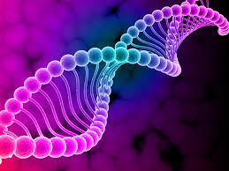
বর্তমান পৃথিবীর বৈপ্লবিক পরিবর্তণের একটি পাঠে সবাইকে স্বাগতম।

Slide 2
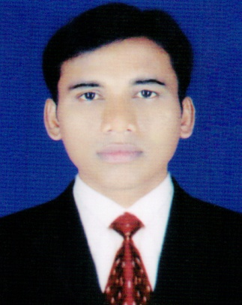
শিক্ষক পরিচিতি
দেববিন্দু মোড়ল
সহকারি শিক্ষক (জীব বিজ্ঞান)
সেন্ট পলস উচ্চ বিদ্যালয়
মংলা, বাগেরহাট।
মোবাইল নম্ববঃ ০১৭৪১৪১৯০২৫
০১৯১৮৩৮৭৩১৫

Slide 3
আজকের আলোচনার বিষয়;
ক্রোমোজোম

Slide 4
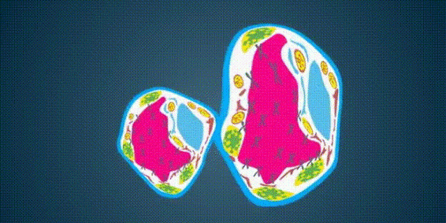
শিখনফল
১। চিত্র অংকন করে ক্রোমোজোমের অবস্থান চিহ্নিত করতে পারবে।
২। ক্রমোজোমের রাসায়নিক গঠন বিশ্লেষণ করতে পারবে।
৩। DNA এবং RNA’র গঠণ বর্ণনা করতে পারবে।

Slide 5
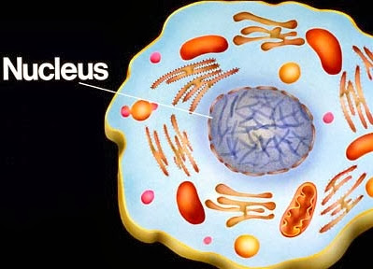
ক্রোমোজোম কি?
নিউক্লিয়াসের ভিতরের সুতার মত একটি কোষ, যার বিভিন্ন উপাদান বংশগতি নিয়ন্ত্রণ করে তাকে ক্রোমোজোম বলে।

Slide 6
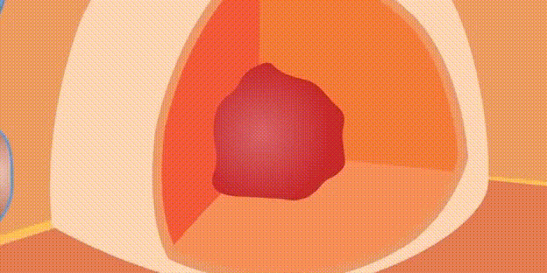
ক্রোমোজোমের রাষায়নিক গঠন
ক্রোমোজোমের রাষায়নিক গঠনে দেখা যায় এর মধ্যে রয়েছে
নিউক্লিক এসিড, প্রোটিন ও অন্যান্য উপাদান।

Slide 7
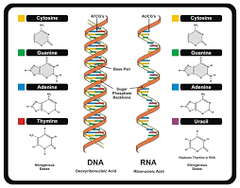
ক্রোমোজোমের রাষায়নিক গঠন

Slide 8
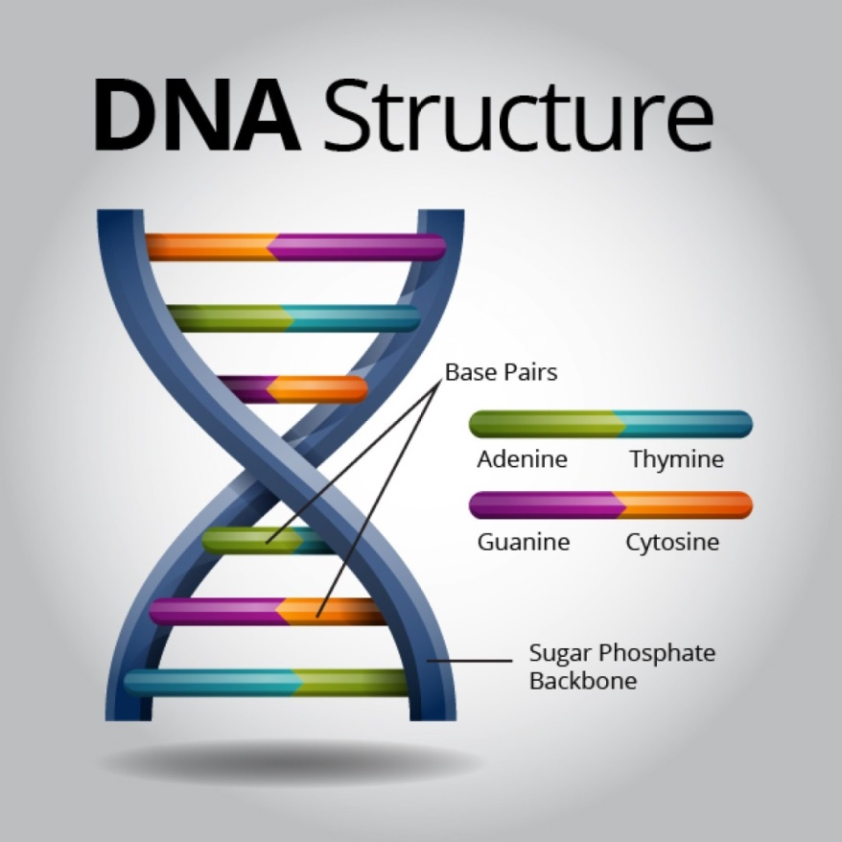
ক্রোমোজোমের রাষায়নিক গঠন
DNA এর আকৃতি অনেকটা প্যাঁচানো সিঁড়ির মত। প্যাঁচানো সিঁড়ির দুপার্শের মূল কাঠামো গঠিত হয় পাঁচ কার্বন যুক্ত শর্করা ও ফসফেট দ্বারা। দুপার্শের শর্করার সাথে দুটি করে নাইট্রোজেন ক্ষারক জোড় বেঁধে তৈরি করে সিঁড়ির ধাপগুলো।

Slide 9
ক্রোমোজোমের রাষায়নিক গঠন
RNA পাঁচ কার্বন যুক্ত রাইবোজ শর্করা ও ফসফেট নির্মিত একটি মাত্র পার্শ্ব কাঠামো দ্বারা গঠিত, যার চার ধরনের নাইট্রোজেন ক্ষারক ডিএনএ’র মতোই। পার্থক্য শুধু ডিএনএ’তে পাইরিমিডিন ক্ষারক থাইমিন আছে, কিন্তু আরএনএ’তে থাইমিনের পরিবর্তে থাকে ইউরাসিল।

Slide 10
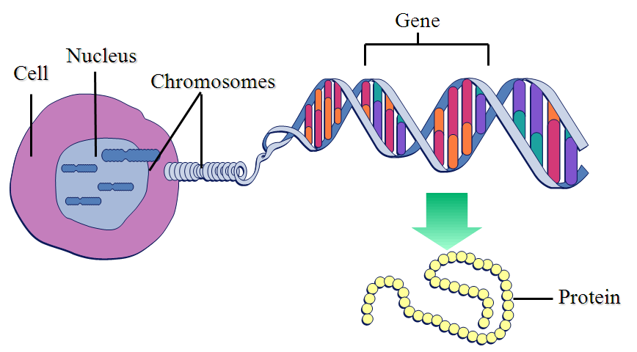
ক্রোমোজোমের রাষায়নিক গঠন
ক্রোমোজোমের মধ্যে কয়টা উপাদান থাকে?
চারটা।
উপাদানগুলো কি কি?
DNA , RNA, Protein, Gene.
এই জিনের কারনেই একজন সন্তানের চেহারা তার বাবার মত হয়।

Slide 11
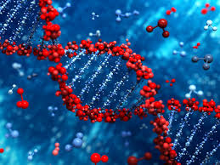
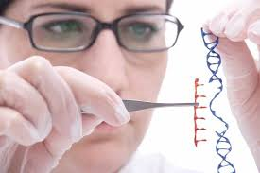
ক্রোমোজোমের রাষায়নিক গঠন
১। এই ছবিটাতে কী দেখা যাচ্ছে?
২। এই ছবিতে কী দেখা যাচ্ছে?
উঃ DNA এর গঠন।
উঃ একজন বিজ্ঞানী DNA রংটাকে পৃথক করছেন।
এই কাজের সাথে সংশ্লিষ্ট বিষয়টাকে বলে জেনেটিক ইঞ্জিনিয়ারিং। এই জেনেটিক ইঞ্জিনিয়ারিং এর প্রসার ঘটলে সমাজ থেকে অনেক অন্ধবিশ্বাস দূর হয়ে যাবে।

Slide 12
মূল্যায়ন
১।
ক্রোমোজোম কাকে বলে?
২।
ক্রোমোজোমের উপাদান কয়টি?
৩।
মানুষের শরীরে জিনের কাজ কী?
৪।
DNA ও RNA এর পূর্ণ অর্থ কী?

Slide 13
দলীয় কাজ
১। DNA এর গঠন লিখ।

Slide 14
বাড়ির কাজ
১। সন্তানকে তার বাবার মত দেখায় কেনো লিখে আনবে।

Slide 15
পরের ক্লাসে আমরা ডিএনএ টেস্ট নিয়ে আলোচনা করবো সেখানে সবাইকে উপস্থিত থাকার আহবান জানিয়ে আজকের মত শেষ করছি।
সবাইকে ধন্যবাদ।

